Slide 1

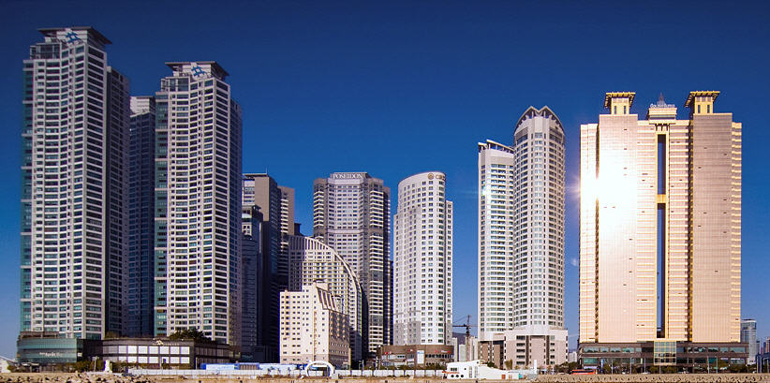

Start Your Property Application with Genesis Asset
서울시 강남구 양평동4가 117외 2필지
더레드빌딩

Slide 2
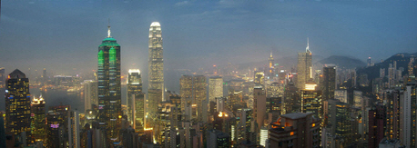
자산 개요
위 치 | 서울시 영등포구 양평동4가 117, 134, 125-2번지
토 지 정 보 | 면 적 | 518.7㎡ (157평)
 | 용도지역 | 준공업지역
 | 공시지가 | 9,484,000원/㎡ (3,135만원/평), -2023.01-
 | 도로/교통 | 선유도역(9호선) 4번출구 도보1분
건 물 정 보 | 연 면 적 | 2,490.88㎡ (753평) | 건축면적 | 302.94㎡ (92평)
 | 건 폐 율 | 58.4% | 용 적 률 | 398.8%
 | 규 모 | 지하 1층/ 지상 10층 | 냉 난 방 | 개별식
 | 준공년도 | 2018년 9월 12일 | 승 강 기 | 1대
 | 주차대수 | 옥외자주식 1대 / 기계식 22대
 | 건축구조 | 철근콘크리트구조 | 주 용 도 | 업무시설
금 액 정 보 | 보 증 금 | 5억3,500만원 | 임 대 료 | 5,017만원
 | 관 리 비 | 648만원 | 수 익 률 | %
 | 매 매 가 | 250억(15,923만원/평)
대로변, 초역세권 (9호선 선유도역 1분)
2018년 신축건물로 내외관 아주 수려함
선유도역 대로변 위치하여 사무실 임차수요 풍부하여 안정적 임대수익 기대됨
현재 지하1층 공실상태

Slide 3
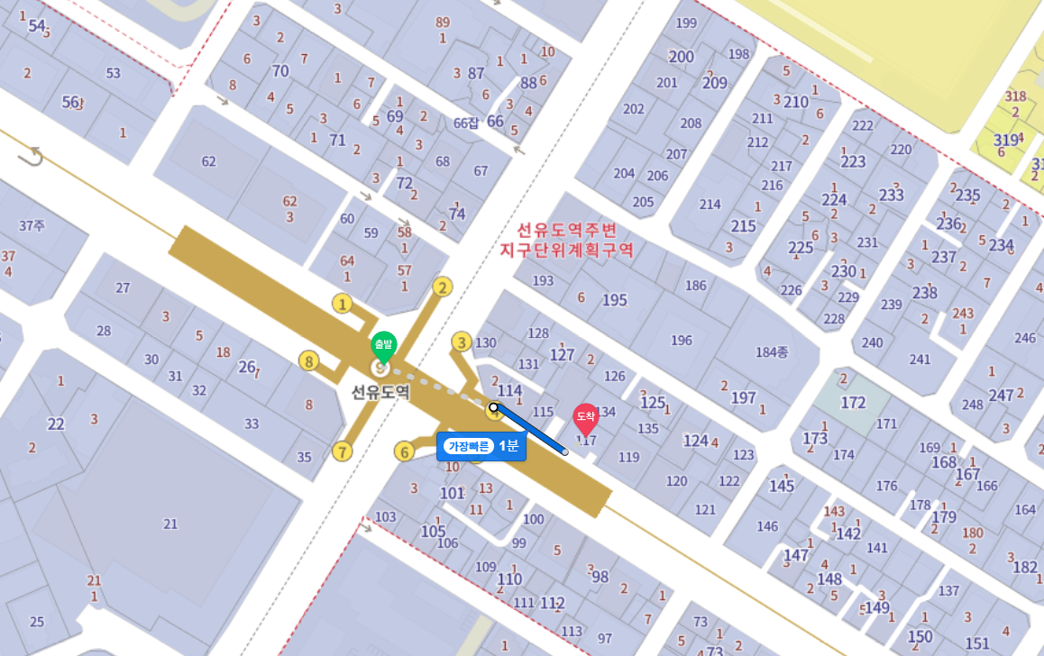
위치도
SITE

Slide 4

건물사진

Slide 5
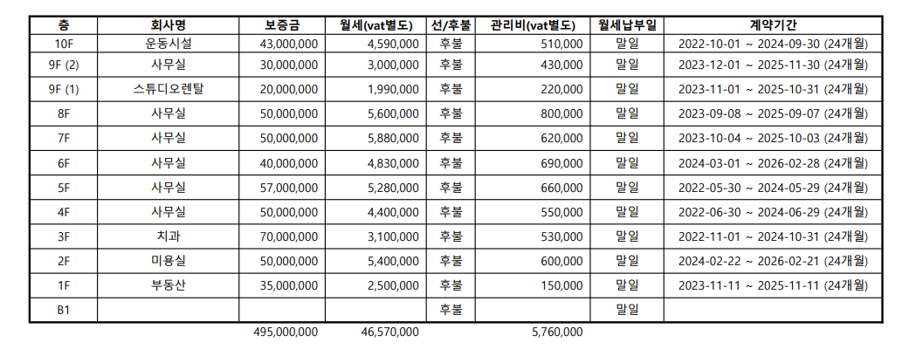
임대 현황

Slide 6
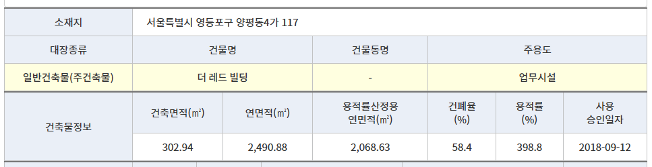
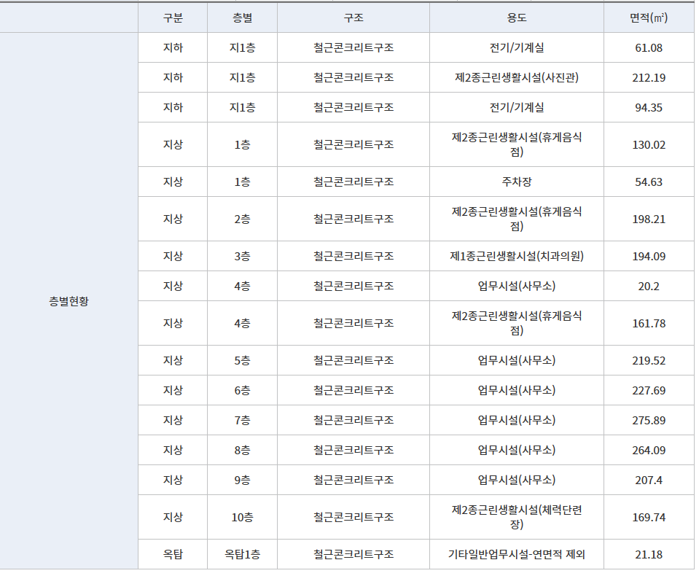
건축물 현황

Slide 7
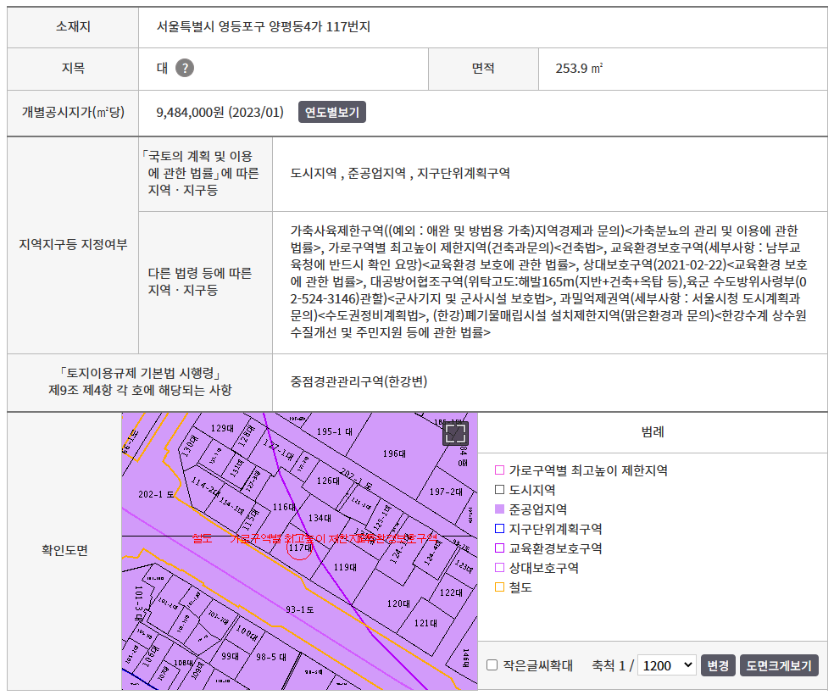
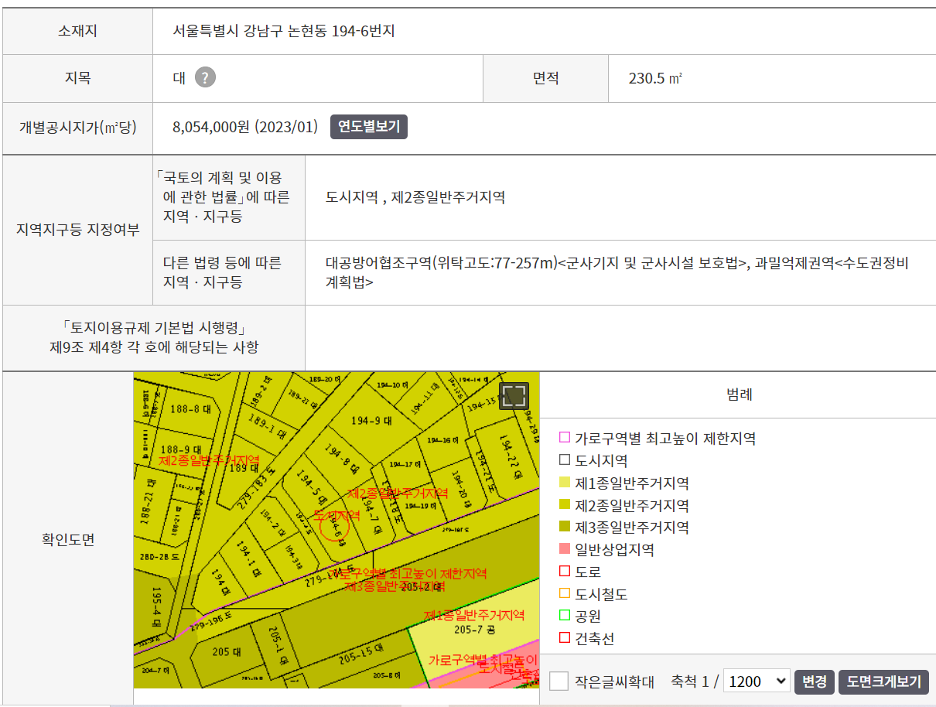
토지이용계획원

